Slide 1
RelaJaCiÓn & DEPORTES

Slide 2
Contenido
Respiración de Baloncesto
Respiración y Fútbol
Actividad de Relajación Muscular Progresiva: Levantamiento de Pesas

Slide 3
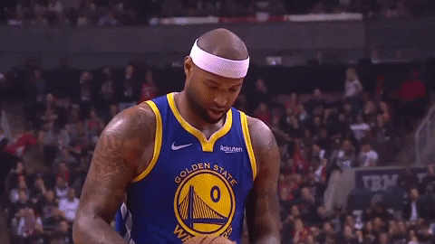
Respiración en el Tiro Libre

Slide 4
Respiración y el Fútbol
Notes:
Photo by <a href="/photographer/aklepsteen-45254">Adam Klepsteen</a> from <a href="https://freeimages.com/">FreeImages</a>

Slide 5
Instrucciones del Proveedor
Esta presentación explica la importancia de las prácticas de relajación en el deporte.
Es ideal para un niño interesado en el deporte.
Comparte las láminas en el orden en que aparecen, ya que cada una se basa en la anterior.
Enseñará 3 tipos de ejercicios de relajación, pero puede añadir otros si lo considera oportuno.
Si tiene tiempo, busque un vídeo de un jugador de fútbol respirando profundamente antes de patear un penalti para mostrarlo junto con esta presentación.
Puede terminar esta actividad practicando con el niño uno de los ejercicios de relajación.

Slide 6
¡¿¡Sabías!?!
Los futbolistas practican la respiración controlada
¿Por qué?
Les ayuda a sentirse tranquilos
Les ayuda a concentrarse
Les ayuda a prepararse para el partido

Slide 7
3 Cosas que los Jugadores hacen para relajarse …
(1) Respiración Controlada
(2) Visualización
(3) Relajación Muscular Progresiva
Notes:
Photo by <a href="/photographer/byronh1-51313">byron hardy</a> from <a href="https://freeimages.com/">FreeImages</a>

Slide 8
¿Qué ocurre cuando un jugador lanza un tiro penal?

Slide 9
Tiro Penal
¿Cómo sabe cuántos pasos debe dar?
¿Cómo sabe dónde va a ir la pelota?
¿Qué hace en el vídeo?

Slide 10
El fútbol es un “juego mental”
Visualiza dónde va a ir el balón
Concéntrate en tu objetivo
Respira profunda y tranquilamente
Notes:
Photo by <a href="/photographer/surfapimp-44425">Andreas Schmidt</a> from <a href="https://freeimages.com/">FreeImages</a>

Slide 11
Pero, sólo respiró una vez …
¿Por qué no tiene que respirar profunda y tranquilamente muchas veces?

Slide 12
¡¡¡PRÁCTICA!!!

Slide 13
¿Cómo desarrollamos nuestras capacidades?
Practicamos con herramientas!
Notes:
Photo by <a href="/photographer/Jaymarr-42913">Jennifer Marr</a> from <a href="https://freeimages.com/">FreeImages</a>

Slide 14
¡La Respiración Controlada es igual en terapia!
Practicamos con herramientas
Respiración con Burbujas
Respiración Abdominal con una taza
PRACTICAMOS, PRACTICAMOS, PRACTICAMOS
¡Así estaremos listos para el partido!

Slide 15
¡Vamos a Practicar!
Inhala lenta y profundamente.
Exhala lenta y profundamente.
¡Observa cómo el aire llena tu barriga como un globo!
Notes:
Photo by <a href="/photographer/winjohn-50474">John evans</a> from <a href="https://freeimages.com/">FreeImages</a>

Slide 16
Levantamiento de Pesas

Slide 17
Instrucciones:
Este ejercicio te ayudará a aprender cómo se tensan y relajan tus músculos. Te pediré que tenses grupos musculares específicos durante 5-10 segundos, y luego dejes que se relajen durante 5-10 segundos. Cuando te relajes, intenta hacerlo completamente y deja que el músculo se relaje por completo.
Siéntate cómodamente en tu silla.
Si te sientes cómodo/a, cierra los ojos e intenta imaginar los escenarios que estamos practicando.

Slide 18
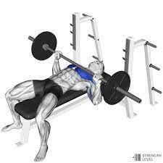
Bench Press
Imagina que estás tumbado/a en un banco durante un entrenamiento con pesas. Tu espalda está recta y tienes la barra en las manos justo por encima del pecho. Ahora empuja la barra directamente hacia delante. Debe hacerlo de forma muy controlada, tal y como lo haría en su entrenamiento con pesas.
Mantén la tensión (5-10 segundos).
A continuación, relaja los brazos y déjalos caer a los lados (5-10 segundos).
Repite.

Slide 19
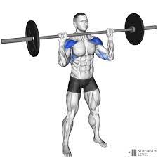
Overhead Press
Imagina que estás haciendo un press por encima de la cabeza en tu clase de musculación. Los brazos sujetan la barra por delante del pecho y los músculos del cuello y la espalda se tensan al empujar la barra hacia arriba por encima de la cabeza.
Mantén la tensión (5-10 segundos).
A continuación, relaja los brazos y déjalos caer a los lados (5-10 segundos).
Repite.

Slide 20
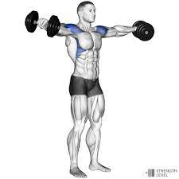
Elevación Lateral
Imagina que estás haciendo una elevación lateral desde una posición sentada. Sujetando las "pesas" con las manos, aprieta los omóplatos para elevar los brazos unos 90 grados (los brazos quedarán paralelos al suelo).
Mantén la tensión (5-10 segundos).
A continuación, relaja los brazos y déjalos caer a los lados (5-10 segundos).
Repite.

Slide 21
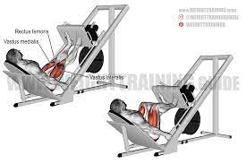
Leg Press
Imagina que estás haciendo una prensa de piernas sentado y que el suelo es la máquina. Apoya los pies en el suelo y tensa los músculos de los muslos como si fueras a presionar el suelo con las piernas.
Mantén la tensión (5-10 segundos).
A continuación, relaja las piernas (5-10 segundos).
Repite.

Slide 22
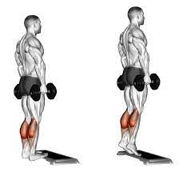
Elevación de Pantorrillas
A continuación, imagina que estás levantando las pantorrillas sentado/a. Apoya los pies en el suelo, separados entre sí. A continuación, con los músculos de la pantorrilla, levanta los talones del suelo.
Mantén la tensión (5-10 segundos).
A continuación, relaja las piernas (5-10 segundos).
Repite.

Slide 23
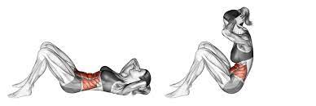
Abdominales
Ahora quiero que imagines cómo sería hacer una sentadilla desde tu silla. Tensa los músculos abdominales y tira hacia el centro.
Mantén la tensión (5-10 segundos).
Relaja los músculos abdominales (5-10 segundos).
Repite.

Slide 24
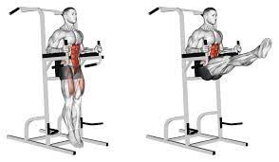
Elevación de Piernas
Por último, imagine que vas a realizar una elevación de piernas desde tu silla. Siéntate con la espalda recta y, utilizando los músculos de las piernas y el tronco, levanta la pierna hasta que esté completamente extendida, paralela al suelo.
Mantén la tensión (5-10 segundos).
Relaja los músculos (5-10 segundos).
Repite.

